Slide 2
Funciones, Dominio y Rango
Mgtr. Luis Cuenca

Slide 3
Generalidades de la lección
Los alumnos comprenderán los conceptos básicos de las funciones.
En esta lección aprenderán:
Como obtener el rango de una función.
Como obtener el dominio de una función.

Slide 4
Preguntas clave
¿Qué nos permiten las funciones?
Realizar modelos, ejm. Modelo crecimiento de bacterias.
¿Como intervienen el Rango y Dominio dentro de las funciones?

Slide 5
Activador
¿Qué son las funciones?
Piense en un elemento que tenga asociado un único valor.
Ejemplo:
Una persona tiene una identificación
Piense en un elemento que tenga asociado varios valores.
Ejemplo:
Una persona tiene varias cuentas de correo

Slide 6
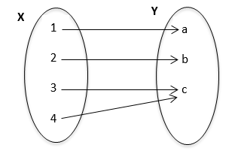
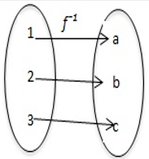
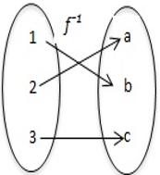
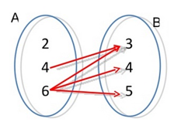
Terminología
Función:
Una función de un conjunto D a un conjunto R es una regla que asigna a cada elemento de D a solo un elemento en R. (SWOKOWSKI, 2011)
A B C D
D
R
D
R
D
R
D
R

Slide 7
Rango y Dominio
Dominio:
Es el conjunto D de todos los valores de entrada de la función
Rango:
Es el conjunto R de todos los valores de salida de la función
Otra forma de ver a las funciones es de manera gráfica. La gráfica de la función y=f(x) es el conjunto de todos los puntos (x,f(x)), o lo que es lo mismo dentro del plano cartesiano los valores de x (Dominio) estarían el eje x y los valores de f(x) (Rango) estarían en el eje y.

Slide 8
Ejemplo gráfico
Con lo visto hasta ahora.
¿Cuál de las siguientes gráficas no corresponde a una función?
Tomado de Demana, W. (2007) Precálculo.

Slide 9
¿Cómo obtener el Dominio de una función?
Para funciones polinomiales: el dominio será el conjunto de los números reales.
Para funciones racionales, el dominio será el conjunto de los reales menos aquellos valores que hagan que el denominador sea 0.
Para funciones con radicales pares, el dominio será el conjunto de los reales menos aquellos valores que hagan que el contenido dentro del radical par sea menor a 0.

Slide 10
¿Cómo obtener el Rango de una función?
Para funciones lineales el rango será el conjunto de los números reales.
Para funciones cuadráticas el rango se obtiene luego de realizar el siguiente proceso:
Cambiar f(x)= por y=.
Igualar la función a 0.
Obtener los valores de a, b y c
Escribir la discriminante de la formula general como desigualdad:
b^2 – 4ac >= 0
Reemplazar los valores de a, b y c
Resolver la desigualdad y despejar la variable y.

Slide 11
¿Cómo obtener el Rango de una función?
Para funciones racionales, el rango se obtiene luego de realizar el siguiente proceso:
Cambiar f(x)= por y=.
Despejar la variable x
Luego con la ecuación resultante aplicar el mismo proceso que se hace para obtener el dominio.
Para funciones con radicales, si el contenido del radical es lineal, el rango es:
[0, infinito), si el signo que antecede al radical es positivo.
(-infinito, 0], si el signo que antecede al radical es negativo.
Para funciones con radicales, si el contenido del radical no es lineal, se realiza el siguiente proceso:
Cambiar f(x)= por y=.
Despejar la variable x
Luego con la ecuación resultante aplicar el mismo proceso que se hace para obtener el dominio.

Slide 12
Ejemplo:
Obtenga el Dominio y Rango de las siguientes funciones:
f(x) = 5 + x,
¿Cuál es el dominio?. Todos los reales, y el rango: todos los reales.
f(x) = (2x - 11)/(x+8), Para el dominio: todos los reales menos aquellos valores que hagan el denominador 0.
X+8=0
X=-8, entonces el dominio serán todos los reales menos el -8.
(-∞, -8) U (-8, ∞), entonces este será el dominio.
Para el rango:
f(x) = raiz(x + 4)
f(x) = x / raiz(x^2 - 4)
F(x) = x^2 – 30

Slide 13
f(x) = (2x - 11)/(x+8)
Para el dominio: ver valores que hagan el denominador 0
(x+8) = 0; x=-8, el dominio serán los reales menos el -8.
Para el rango
Y = (2x - 11)/(x+8)
(y)(x+8) = 2x-11
yx + 8y -2x = -11
yx – 2x = -11 – 8y
X(y -2) = -11 – 8y
X = (-11-8y)/(y-2)
Ver valores que hagan que el denominador sea 0.
Y-2=0; y = 2, el 2 se excluye del rango.

Slide 14
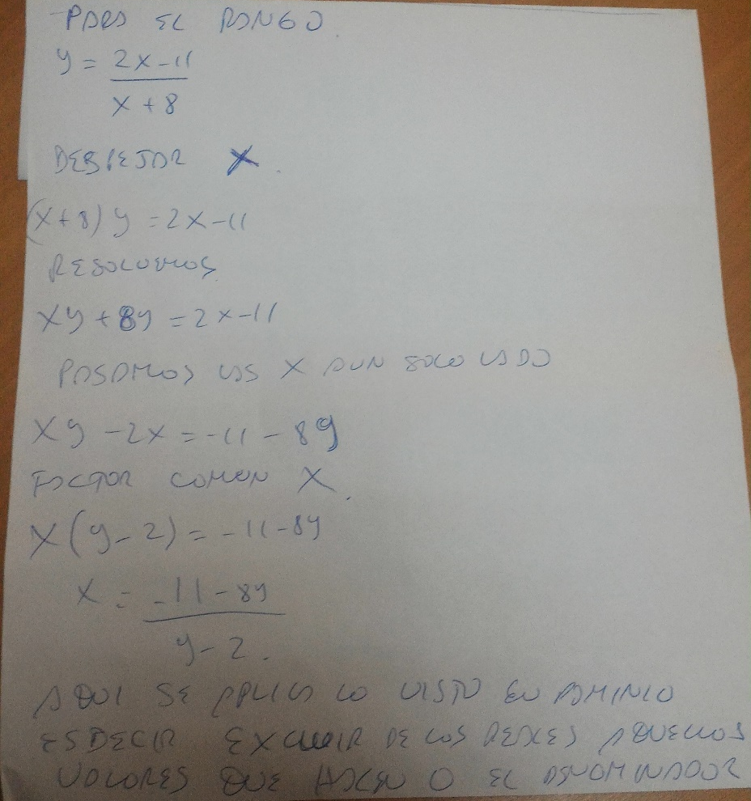
Para el rango: f(x)=(2x-11)/(x+8)
El rango será todos los reales menos el 2.
(-∞, 2)U(2, ∞)

Slide 15
f(x) = raiz(x + 4)
Dominio: excluir aquellos valores que hagan q el contenido del radical par sea negativo.
X+4<0, estos se excluyen.
X+4>=0, estos son permitidos.
X<-4, es decir de todos los reales excluyo los menores a -4.
El dominio serán los reales mayores o iguales a -4.
X+4>=0
X>=-4, y se dice que el dominio son los reales mayores o iguales a -4.

Slide 16
Para el rango de: f(x) = raiz(x + 4)
El contenido del radical es lineal, por lo que el rango será:
[0, infinito).

Slide 17
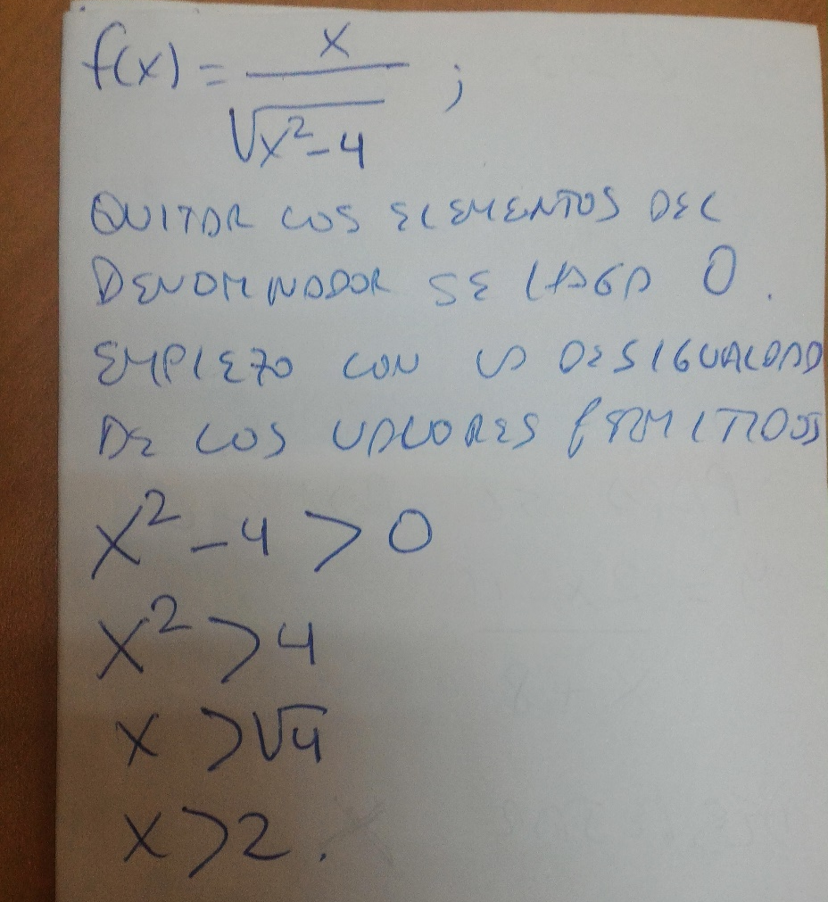
f(x) = x / raiz(x^2 - 4)
Dominio:
Los reales mayores a 2
(-infinito, 2)U(2, infinito)

Slide 18
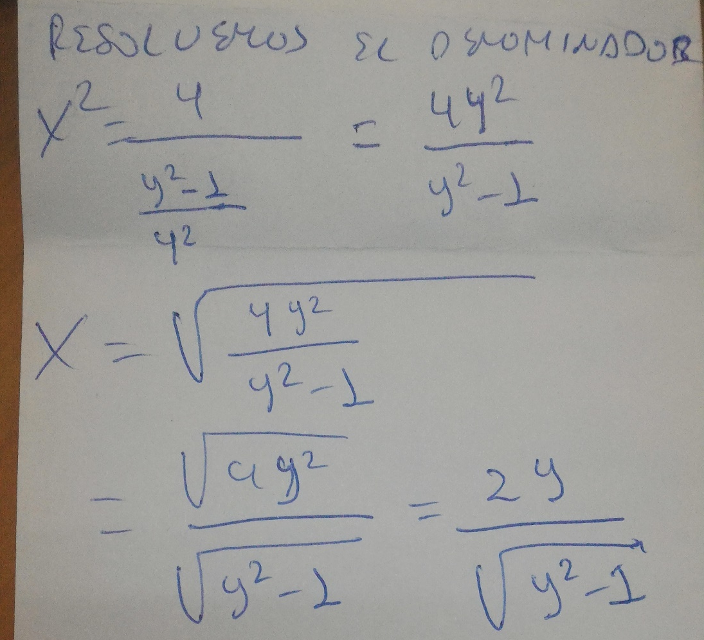
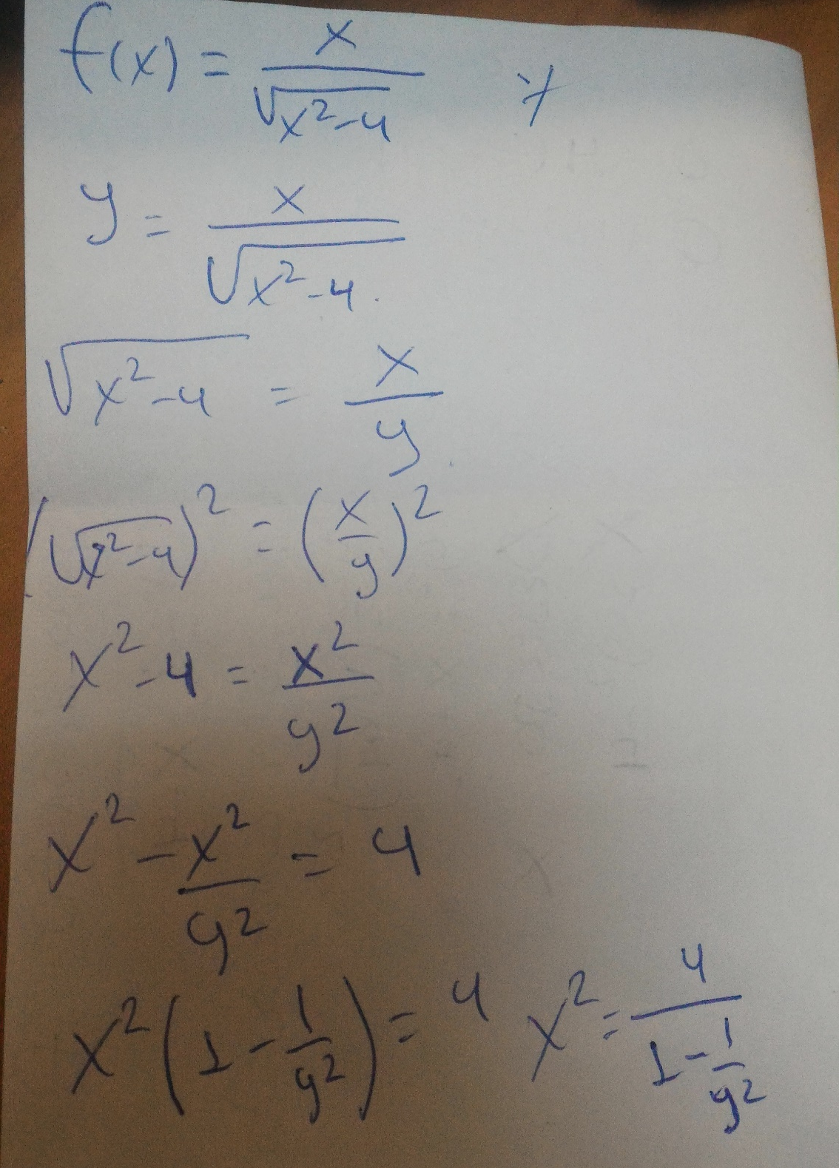
Para el rango de: f(x) = x / raiz(x^2 - 4)
Y^2 – 1 >0
Y>raiz(1)
Y>±1
El dominio es:
(-∞, -1) U(1, ∞)

Slide 19
f(x) = raiz(x + 4)
Dominio: la condición es que x+4 debe ser mayor o igual a 0
X+4 >=0
X >= -4
El dominio serán los reales mayores o iguales a -4.
El rango:
El primer paso cambiar f(x) por y, luego despejar x.
Y = raíz(x+4), para eliminar el radical elevo al cuadra ambos miembros:
Y^2 = raíz(x+4)^2
Y^2 = x+4
X = y^2 – 4
El rango serán los todos reales:

Slide 20
f(x) = x^2 – 30
Dominio: son todos los reales.
Rango:
Y= x^2 – 30
Y + 30 = x ^2
X = raiz(y+30)
Y+30>=0
Y >= -30, entonces el rango seria los reales mayores o iguales a -30

Slide 21
f(x) = x / raiz(x^2 - 4)
Dominio: que el denominador no sea 0.
Raiz(x^2 – 4 ) = 0
X^2-4=0
X^2 = 4
X = raiz(4)
X=2. se debe omitir de la solución del dominio.
Como se tiene un radical entoces se omiten aquellos valores que hagan que el contenido del radical sea negativo.
X^2 – 4>0
X^2 > 4
X > raiz(4)
X>2, entonces el dominio serán los valores mayores a 2.

Slide 22
Repaso
Dentro del plano cartesiano el eje x se corresponde con: …
Dentro del plano cartesiano el eje y se corresponde con: …
Dentro de funciones cada valor de x debe corresponder a ………. valor de y o f(x)

Slide 23
Gracias

